Slide 1
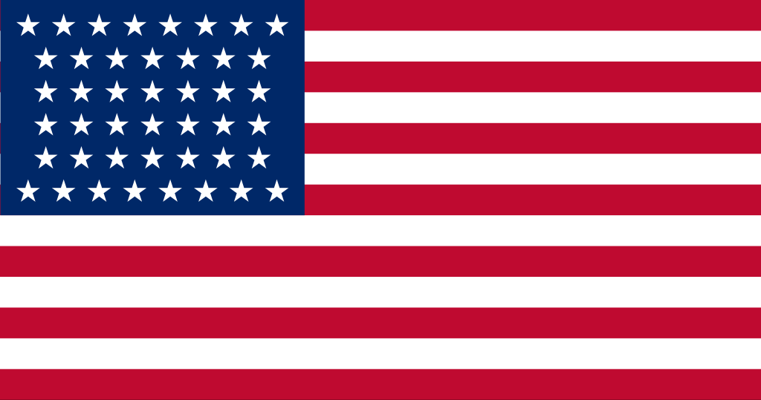
США 19 век

Slide 2
Победа в войне с Англией и создание независимого государства способствовали развитию процесса модернизации в США
К концу 19 века молодая страна превращается в мировую державу

Slide 3
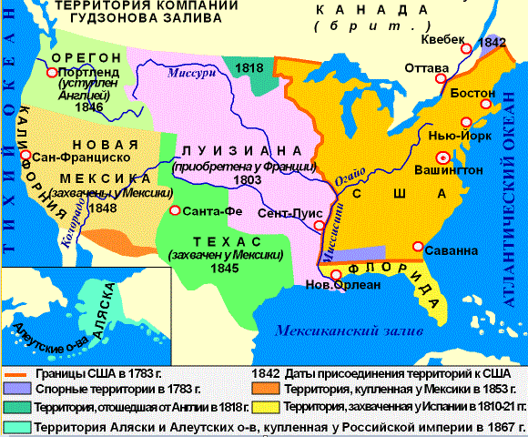
Основание США
Рост территории:
1803-Луизина у Франции 1810-1821-захвачена Флорида(Испания) 1846-Орегон(уступлен Англией)
1845-Техас(захвачен у Мексики) 1848-Калифорния(захвачена у Мексики)
1848-Новая Земля(захвачен у Мексики) 1867-Аляска(куплена у России)

Slide 4
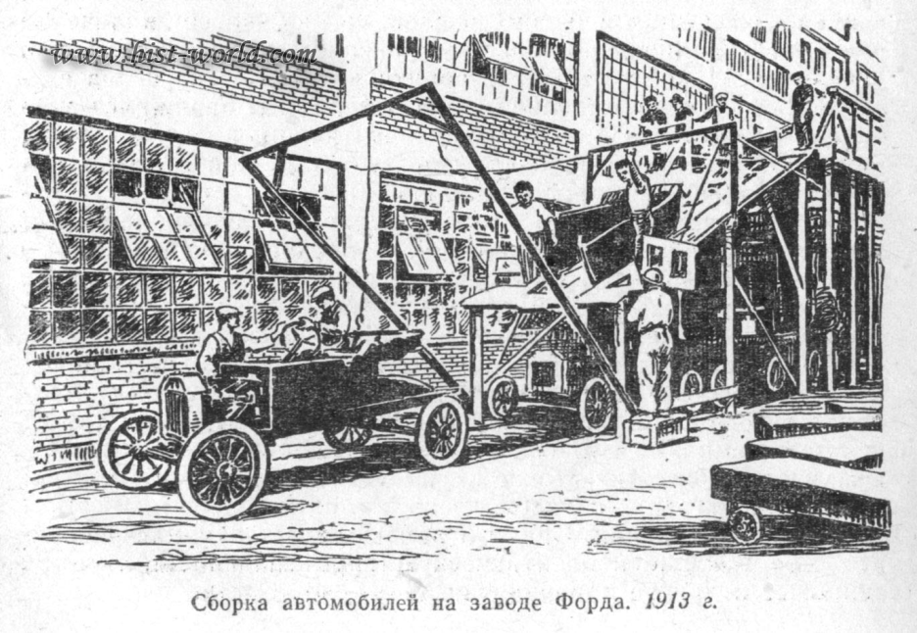
Экономическое развитие США
Конец 19 –начало 20 в. были временем бурного подъема американской экономики. Благодаря постоянному притоку эмигрантов Неслыханными темпами росло население.
В американском сельском хозяйстве преобладали семейные фермы. Техническое оснащение американского сельского хозяйства превосходило уровень европейских стран.

Slide 5


Флаг США
Флаг Соединённых Шта́тов Америки — государственный флаг США, известный также как Звёздно-полосатый флаг (англ. Stars and Stripes), является официальным государственным символом США(наряду с Большой печатью и гимном).
1 мая 1795 — 3 июля 1818
4 июля 1891 — 3 июля 1896

Slide 6

4 июля 1776 года, в тот же день как была провозглашена Декларация независимости, американский Конгресс принял решение разработать государственную печать США. Понятное дело, что на государственной печати должен быть изображен государственной герб, но проблема заключалась в том, что никакого герба у только возникшей страны ещё не существовало.

Slide 7
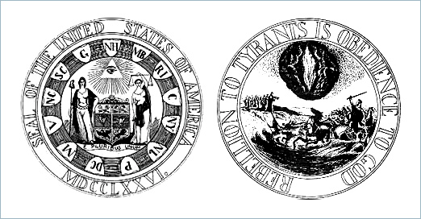
Первый вариант герба США

Slide 8
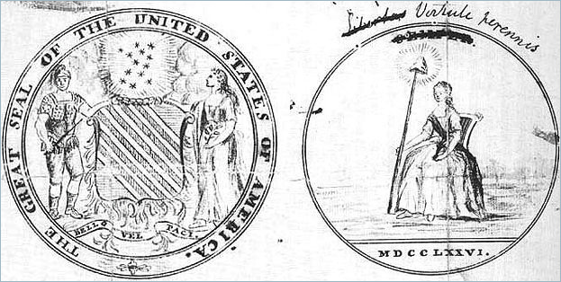
Второй вариант герба США

Slide 9
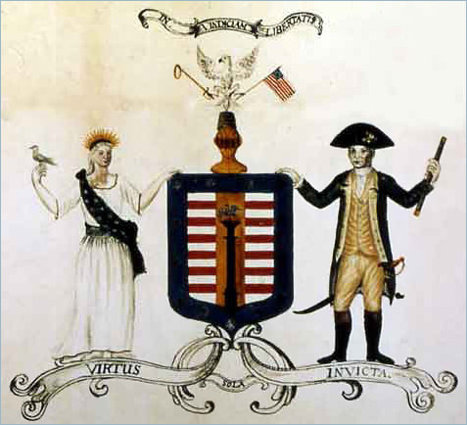

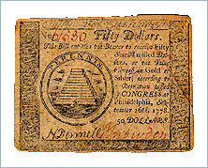
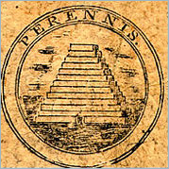
Третий вариант герба США
Один из вариантов БАРтона

Slide 10
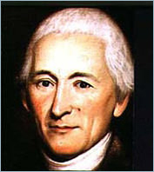
Члены Конгресса все ещё не были удовлетворены полученным результатом, но времени создавать четвертый комитет уже не было. Печать должна была быть готова к сентябрю 1782, когда предполагалось подписать договор с Британией. Тогда секретарю Конгресса Чарльзу Томпсону было поручено отобрать из трех вариантов, предложенных комитетами, всё самое лучшее и поскорее сделать печать

Slide 11
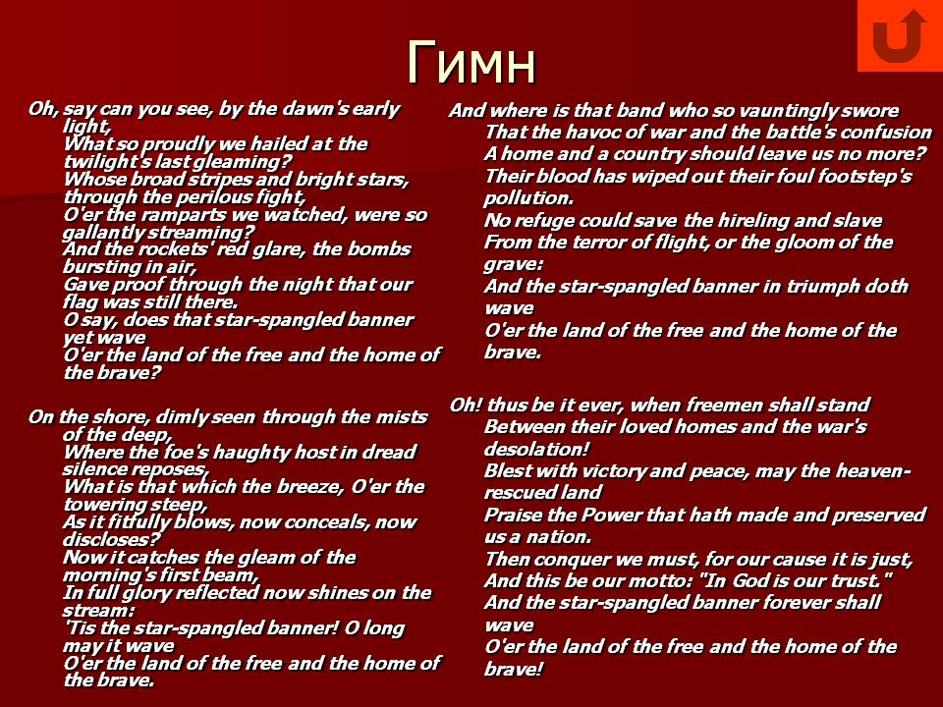
гимн

Slide 12
Перевод гимна
О, скажи, видишь ты в первых солнца лучах
Что средь битвы мы чли на вечерней зарнице?
В синем с россыпью звёзд полосатый наш флаг
Красно-белым огнём с баррикад вновь явится.
Ночью сполох ракет на него бросал свет -
Это подлым врагам был наш гордый ответ.
Так скажи, неужель, будет жить он всегда
Где земля храбрецов, где свободных страна?
Там, в туманной тиши, на чужом берегу,
Где надменный наш враг от атак отдыхает,
Что над фортом, как нам, также видно ему
На ветру колыхнётся и вновь пропадает?
Золотистый восход ему блеск придаёт
В полной славе его свежий бриз развернёт.
Это звёздный наш флаг! И он будет всегда
Там, где дом храбрецов, где свободных страна.
А где банда убийц, что хвастливо клялась,
Будто пламя войны, духом павших смятенье,
Разобщённой толпой снова сделают нас -
Дали кровью ответ за свои преступленья.
Нет убежища вам, войск наёмных рабам,
Ждёт могилы вас тлен, — будет всем по делам.
Только звёздный наш флаг не умрёт никогда
Там, где дом храбрецов, где свободных страна.
О, пусть будет так впредь — где мятежный
встаёт
Меж разрухой войны и своим отчим домом.
Славит Бога земля и хвалу воздаёт
Силе, сделавшей нас и хранящей народом.
С правой кто стороны, не страшится судьбы,
В битвах будет девизом нам «Богу верны».
Звёздный флаг над страной будет реять пока
Ещё есть храбрецы, в ком свобода жива.

Slide 13
Партии:
Демократическая партия Основателями партии считаются Томас Джефферсон (третий Президент США. ) Республиканская партия. Второе название — Великая Старая Партия. Политические партии Соединённых Штатов Америки играют важную роль в политической системе и жизни страны, несмотря на то, что Конституция Соединённых Штатов не оговаривает особо их существование. Традиционно для США характерна двухпартийная система, когда с середины 19 века в политике доминируют две большие партии, регулярно сменяющие друг друга у власти. Главным оппонентом федералистов

Slide 14
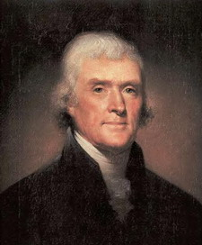
Томас Джефферсон(третий президент США)

Slide 15
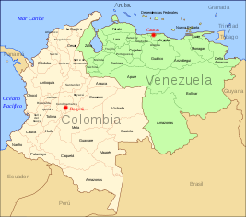
В 1903 г. возник конфликт между США и Колумбией, через территорию которой США намеревались построить канал, соединяющий Тихий и Атлантический океаны. Ко­лумбийский парламент отверг этот проект. Тогда Прави­тельство США поддержало сторонников отделения Пана­мы от Колумбии. При поддержке американского флота они провозгласили независимость Панамы и разрешили США строить канал в охраняемой американскими войска­ми зоне.
Строительство Панамского канала продолжалось 10 лет и завершилось в 1914 г. Это было грандиозное техниче­ское сооружение. Канал длиной 81 км, построенный в чрез­вычайно сложных географических условиях, Позволил американскому флоту быстро перебрасывать свои силы из одного океана в другой.

